Slide 1
Analise de Sistemas
Alexandre Volpe RA: 01182000
Guilherme Cristiano RA: 01182021
Felipe Ávila RA: 01182062

Slide 2
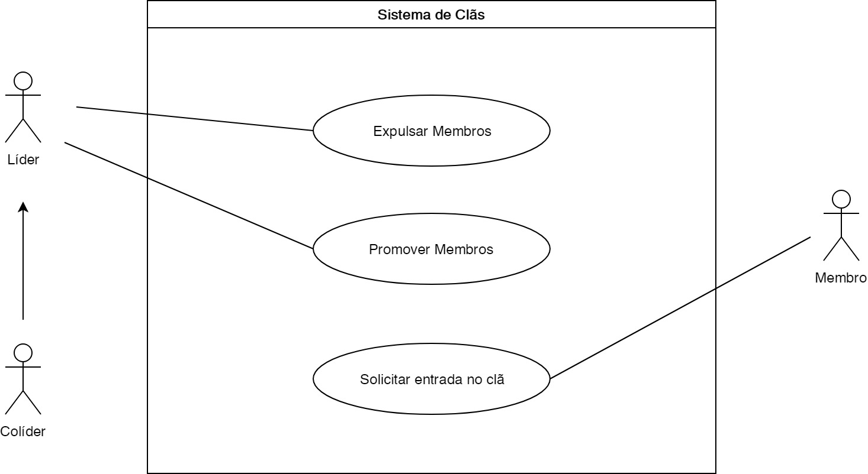

Slide 3
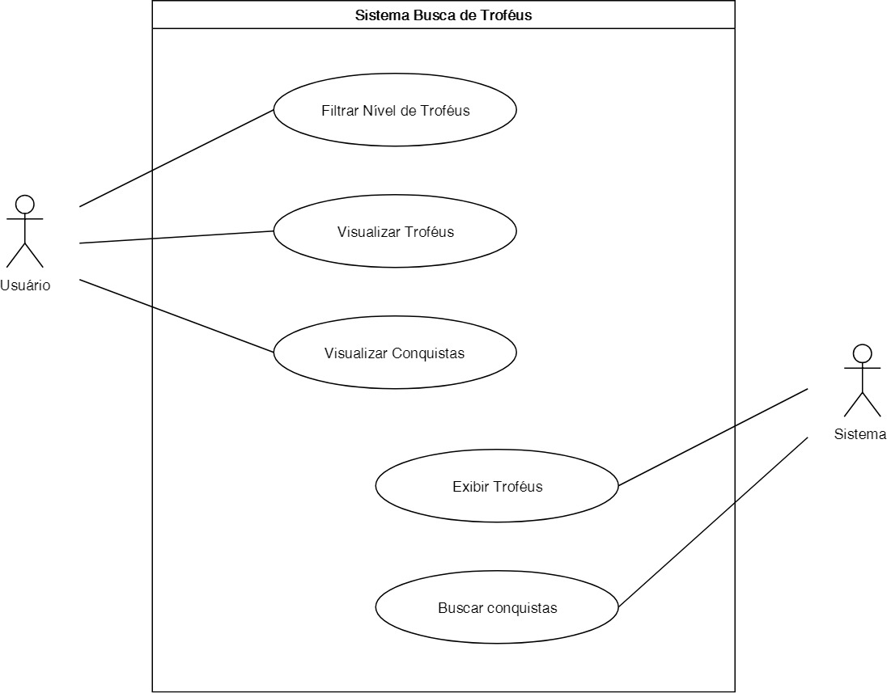

Slide 4


